Slide 1
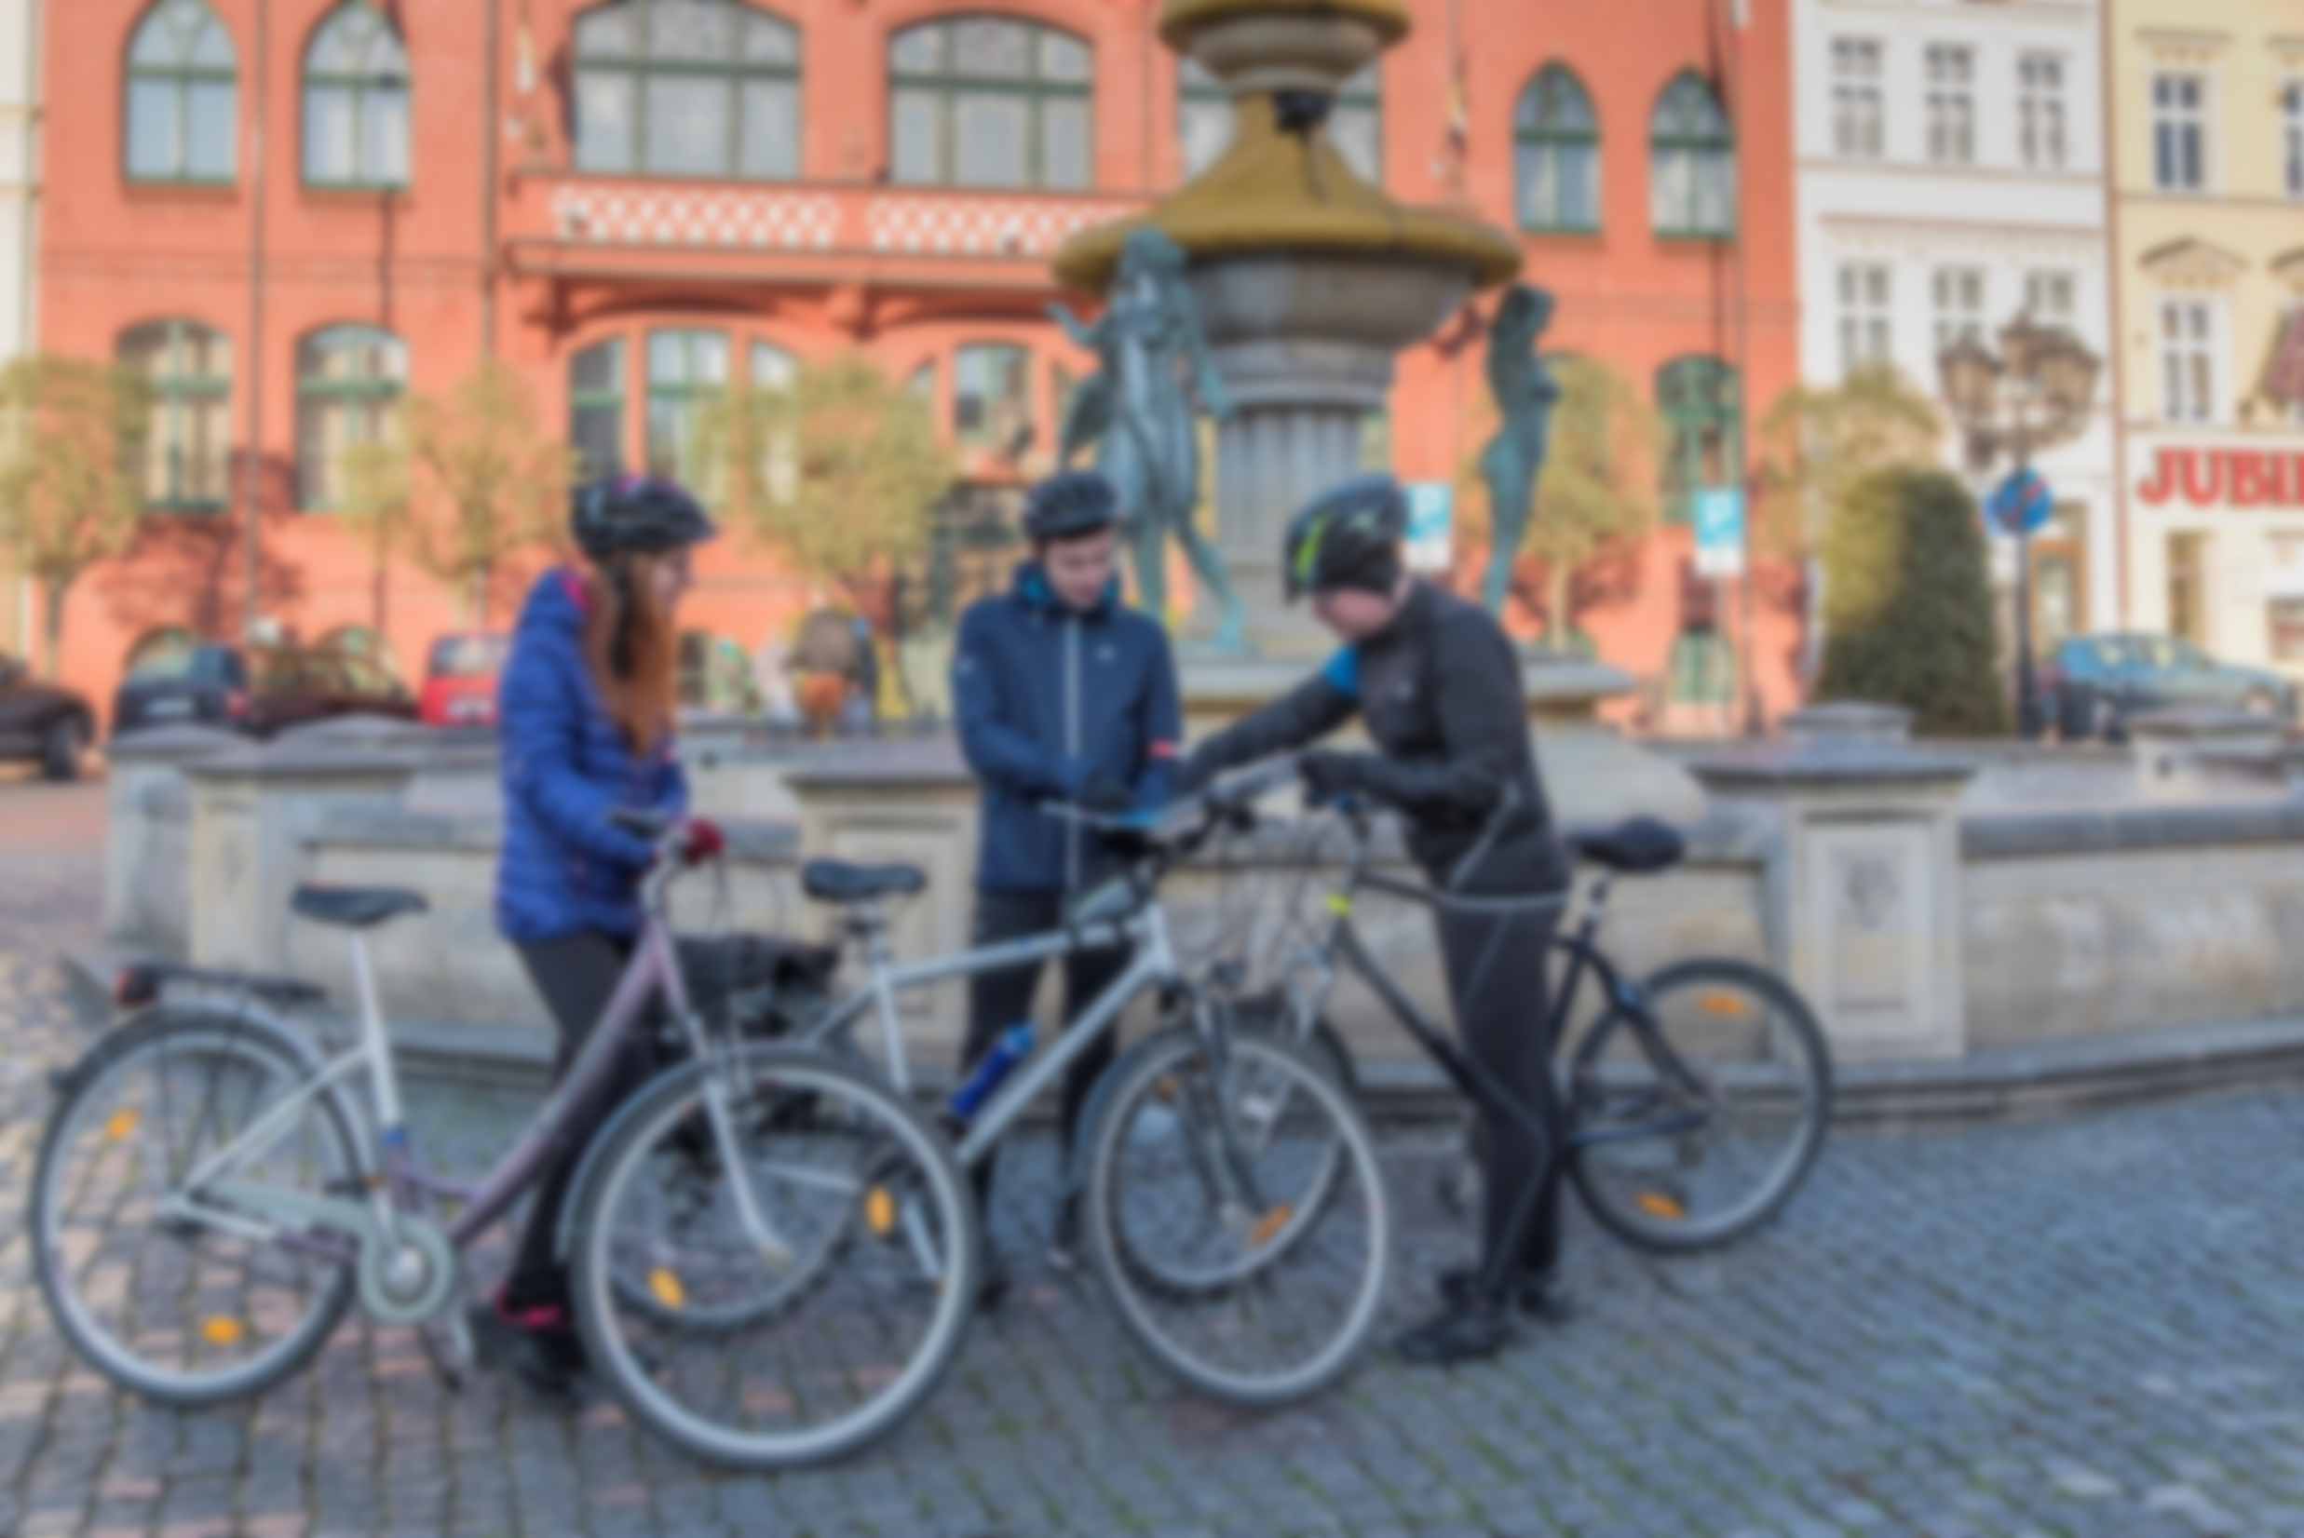



System Miejsc Przyjaznych dla Rowerzystów
Województwo Pomorskie

Slide 2


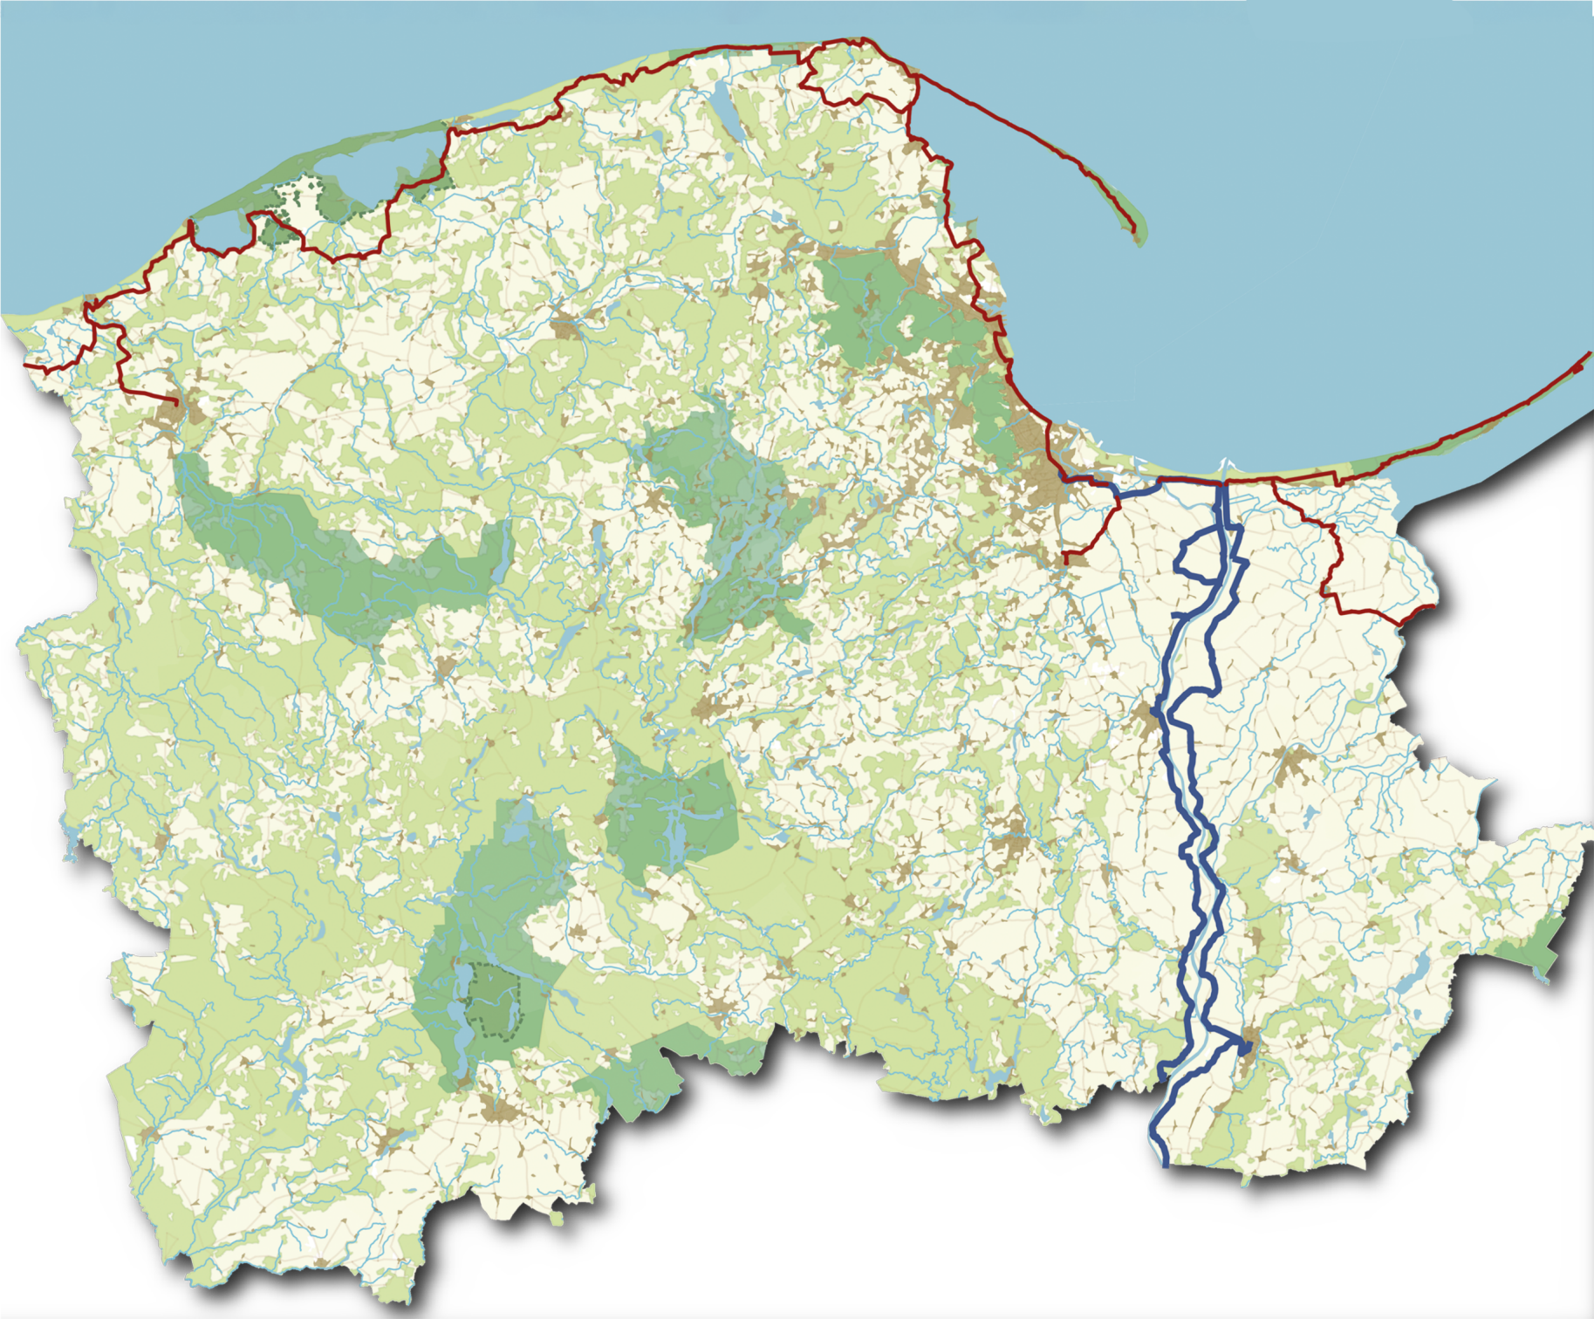





Władysławowo
652
471
Poddąbie
177
64
Chałupy
716
451
Puck
936
591
Krynica Morska
575
74
Liczniki pomiaru ruchu rowerowego
Gdańsk
744
266
Gdynia
Sopot
Słupsk
Gdańsk
Ruch rowerowy
12-13 kwietnia 2025
do
13-14 kwietnia 2024
W. Sobieszewska
744
266
5 129 przejazdów rowerowych
Kiezmark
262
126
2 929 przejazdów rowerowych
Bytów
Tczew
Kmiecin
262
266
Kościerzyna
Miastko
Malbork
Tczew
454
130
Stary Młyn
160
Kwidzyn
Kwidzyn
510
44
Wzrost o 175 %
Chojnice

Slide 3
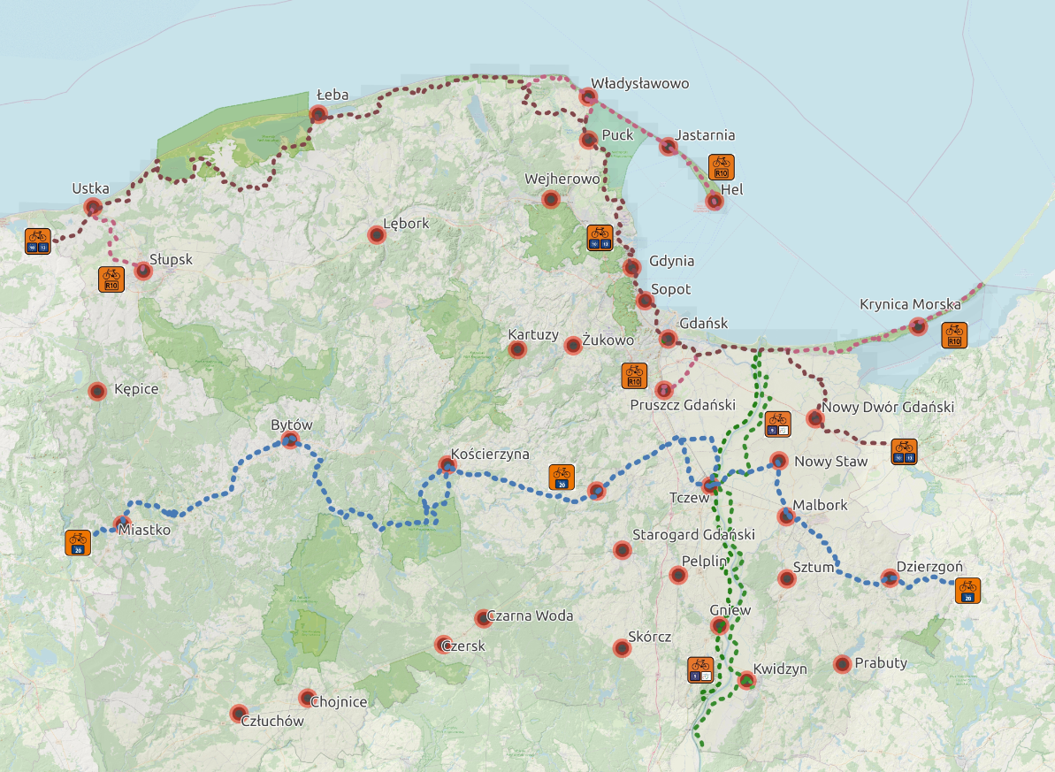
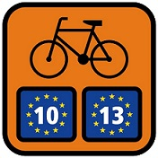

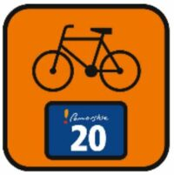

Pomorskie Trasy Rowerowe
EuroVelo
Międzynarodowe Trasy Rowerowe
EuroVelo 10/13 – 303 km
R10 (link) – 145 km
EuroVelo 9/ Wiślana Trasa Rowerowa – 220 km
R9 (link) – 25 km

Slide 4

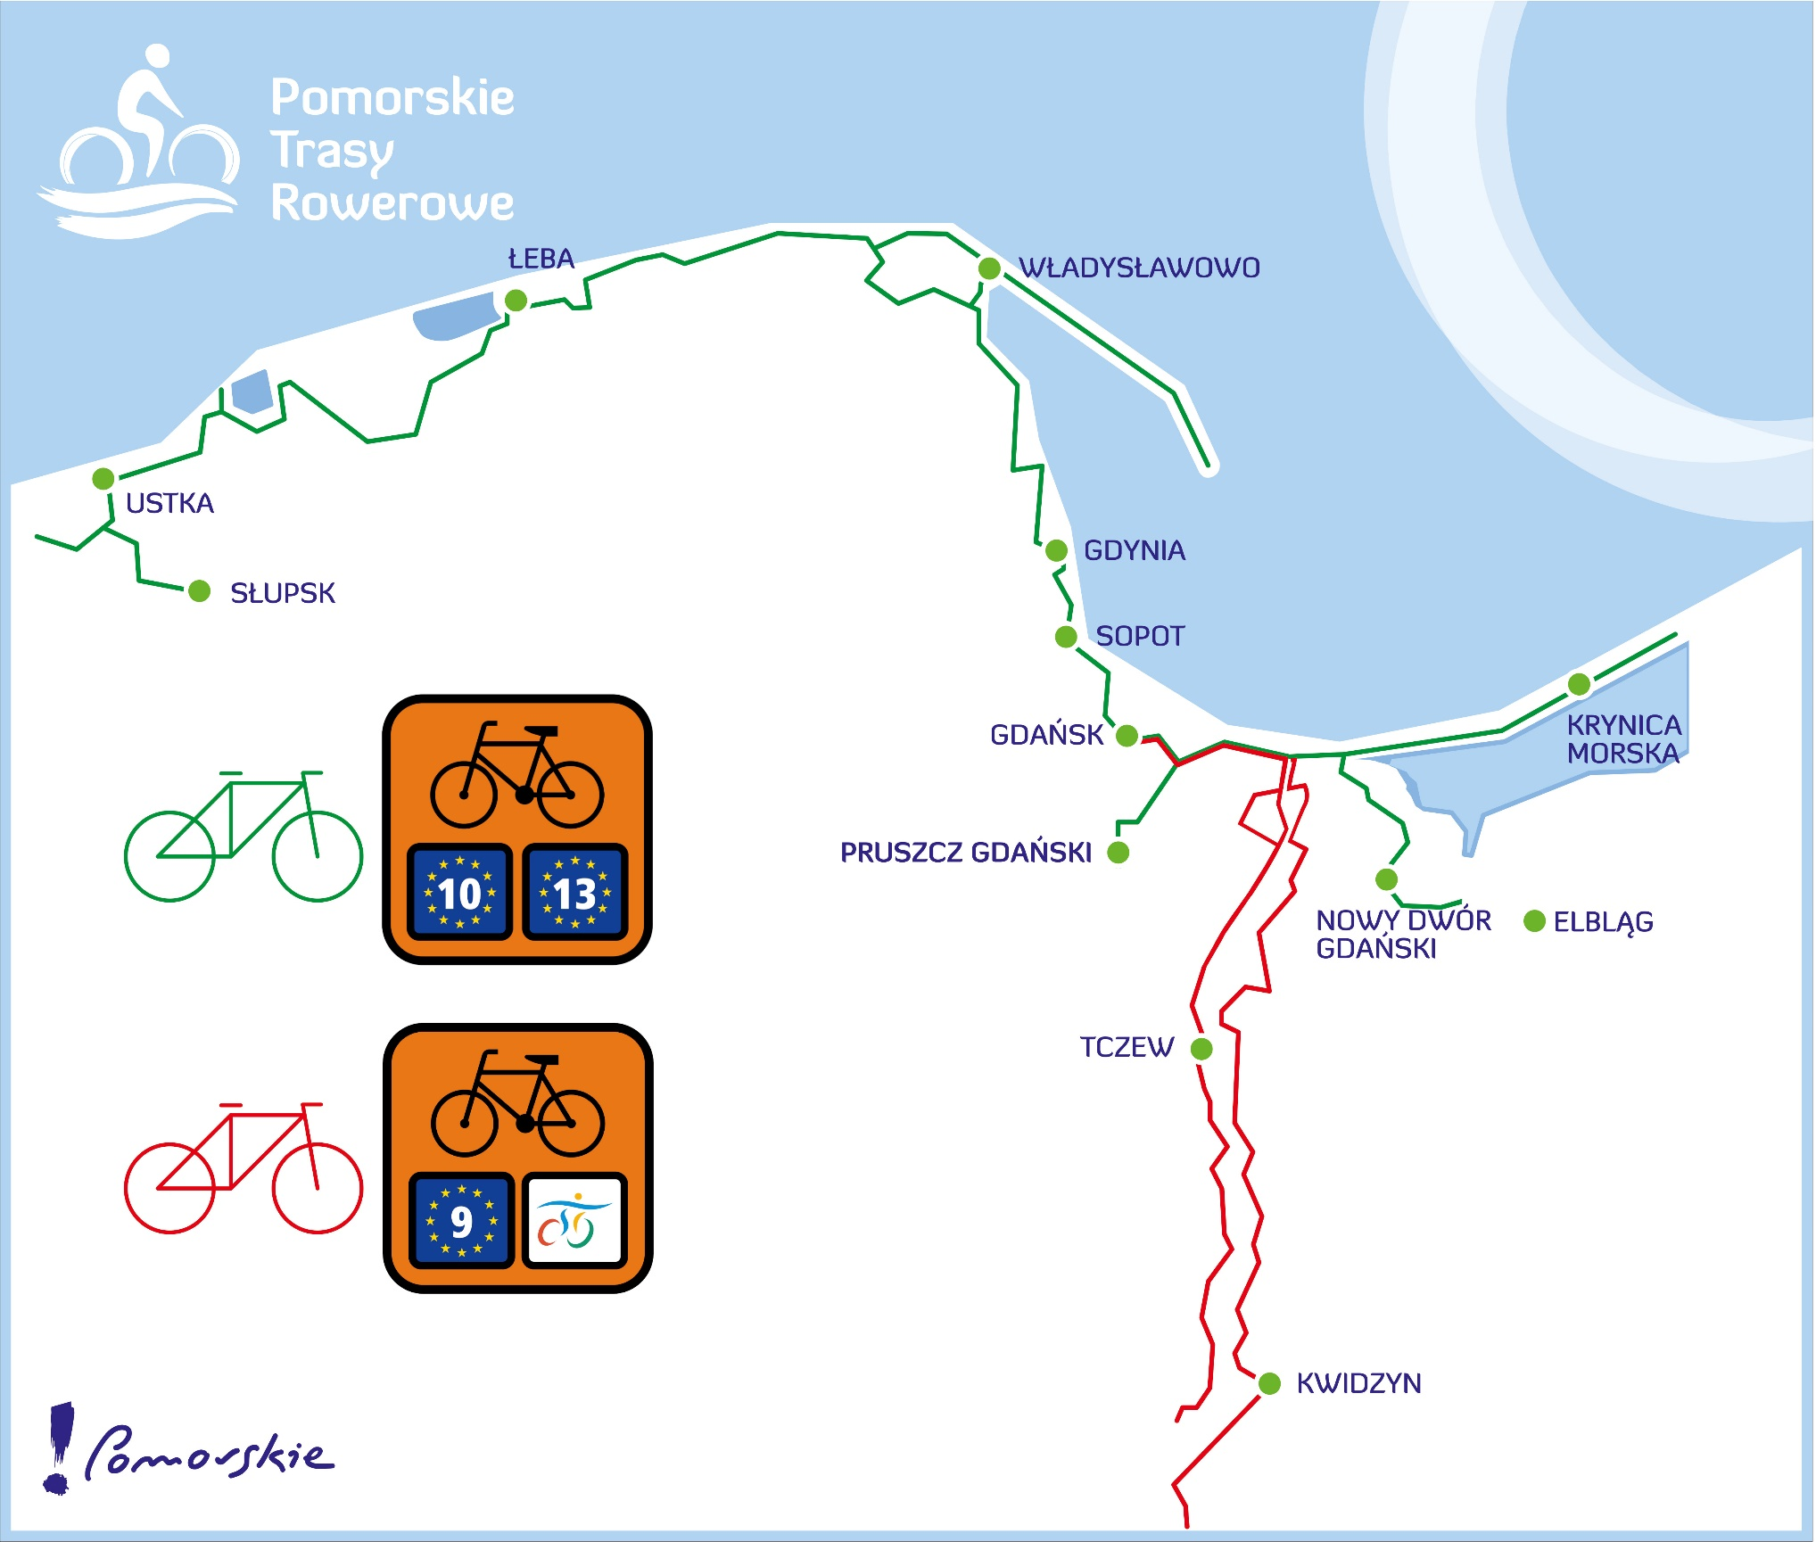
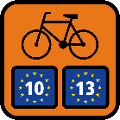

Budowa ponad 660 km oznakowanych tras
(w tym ok. 450 km EV10/13)
42 Partnerów (11 partnerstw)
70 miejsc postojowych dla rowerzystów
budowa nowych dróg rowerowych
przebudowa istniejących dróg publicznych i leśnych w zakresie przystosowania do ruchu rowerowego
budowa dróg rowerowych na wałach przeciwpowodziowych
spójne oznakowanie tras
modernizacja mostów i kładek
promocja produktu turystycznego
Pomorskie Trasy Rowerowe

Slide 5
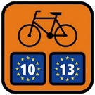





Pomorskie Trasy Rowerowe
trasy długość
303 km
145 km
220 km
270 km
25 km

Slide 6

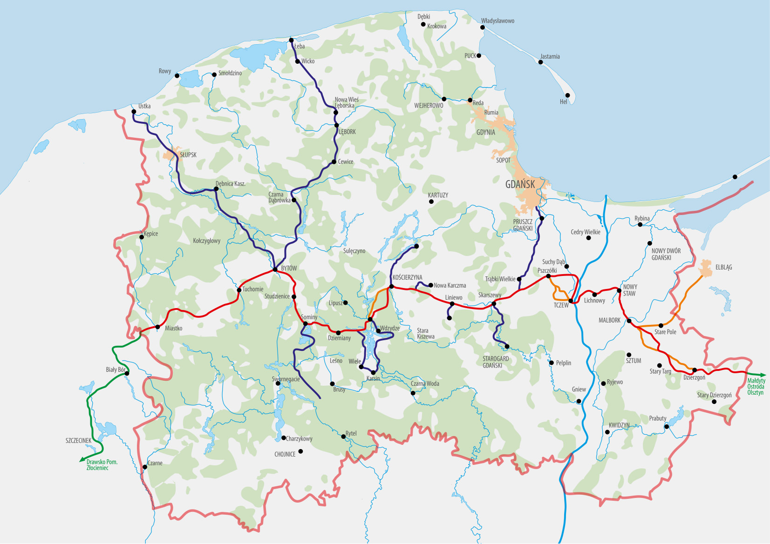

Sieć tras rowerowych
o znaczeniu regionalnym
Subregionalna Trasa Rowerowa
(EuroVelo 20):
Ponad 270 km
162 km nowe DDR
Potencjalne miejsca postojowe dla rowerzystów
Szacowany koszt inwestycji: ok. 300 mln PLN

Slide 7
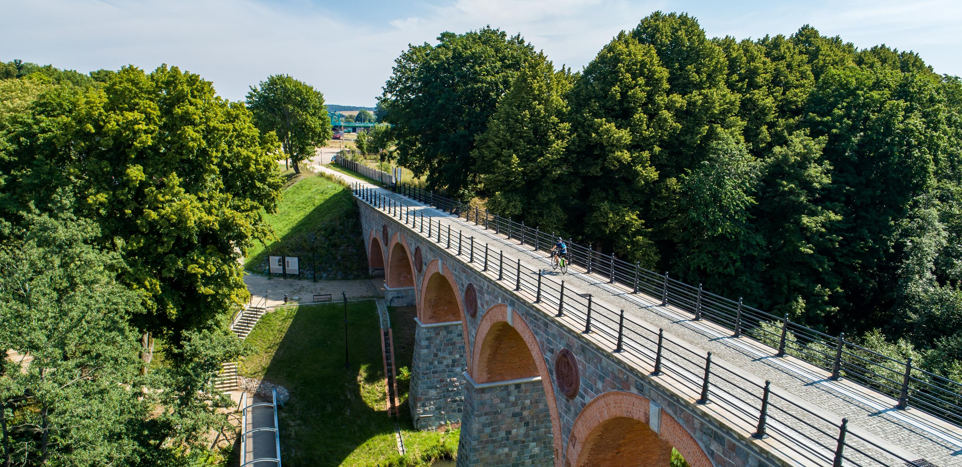
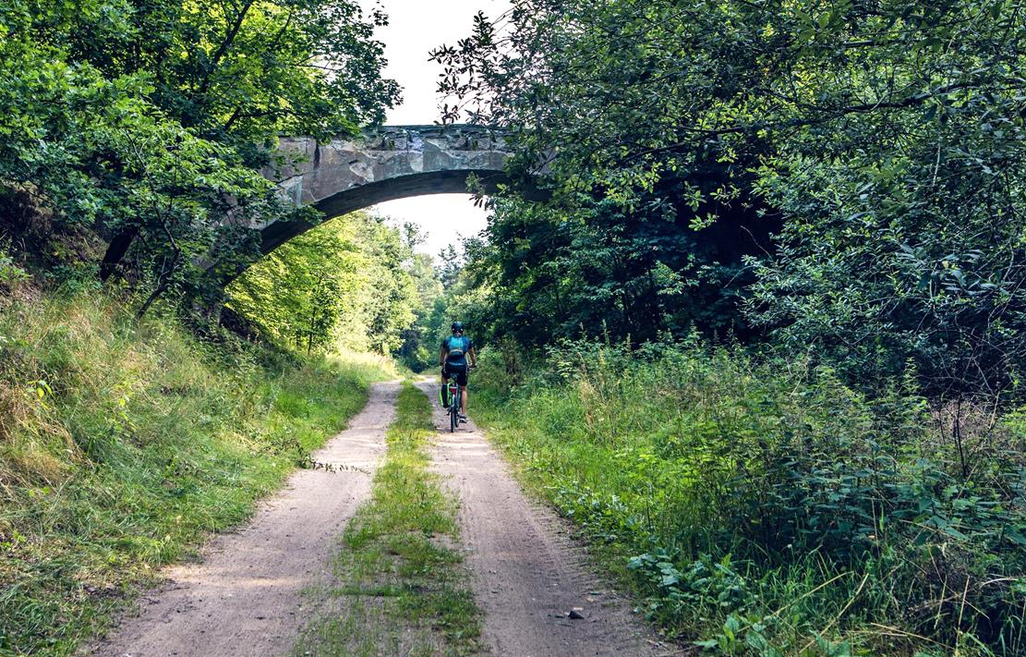
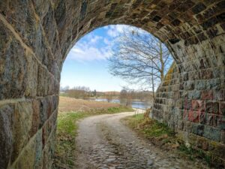
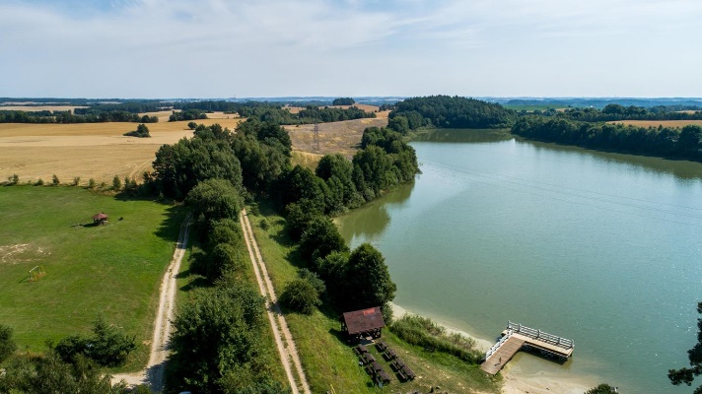
BYTÓW
DAWNA LINIA KOLEJOWA, TRZEBIATKOWO
DAWNA LINIA KOLEJOWA, OKOLICE GŁODOWA
DAWNA LINIA KOLEJOWA, JEZIORO DŁUGIE

Slide 8
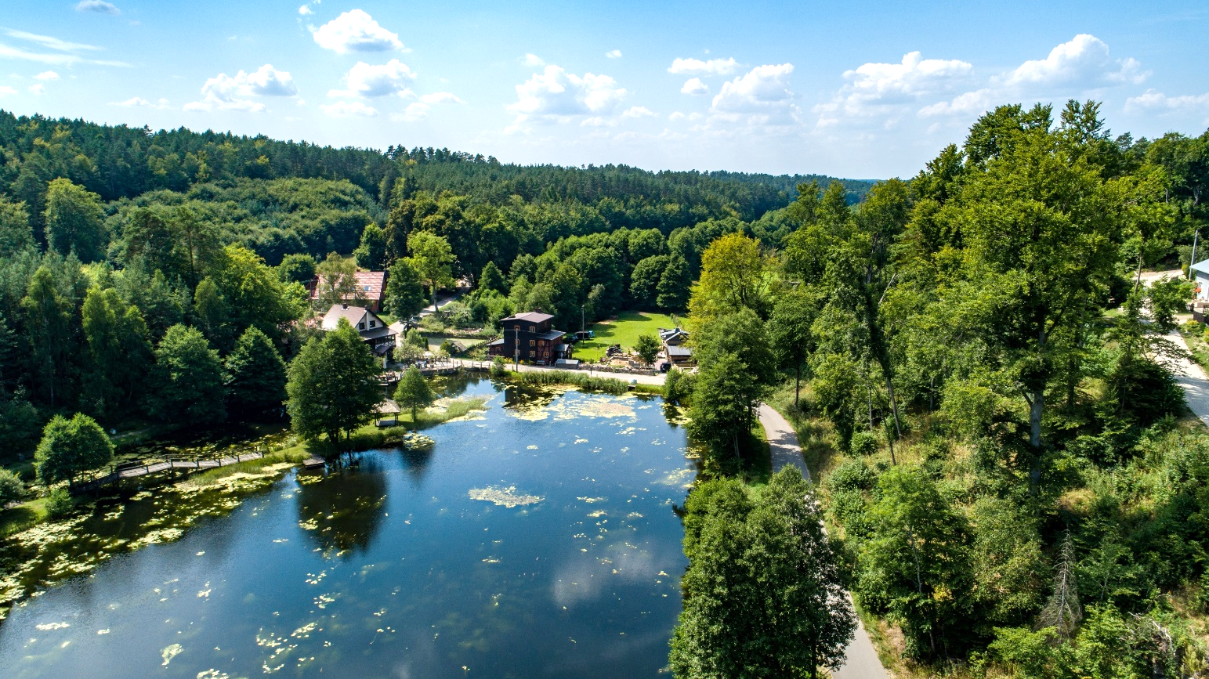
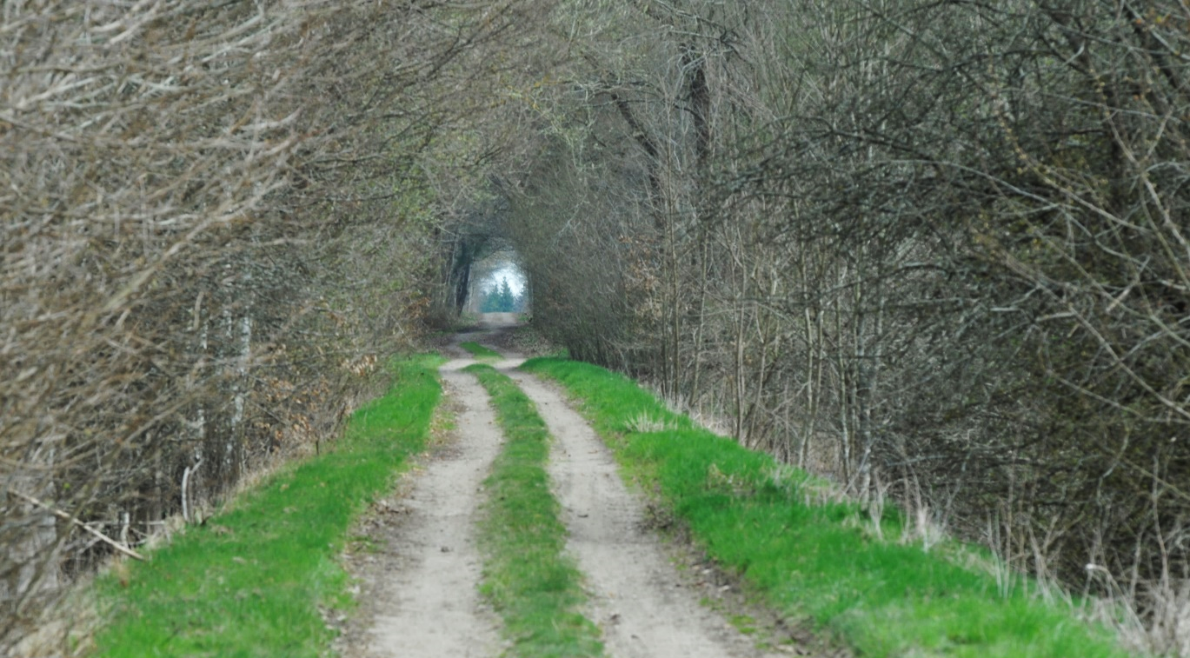
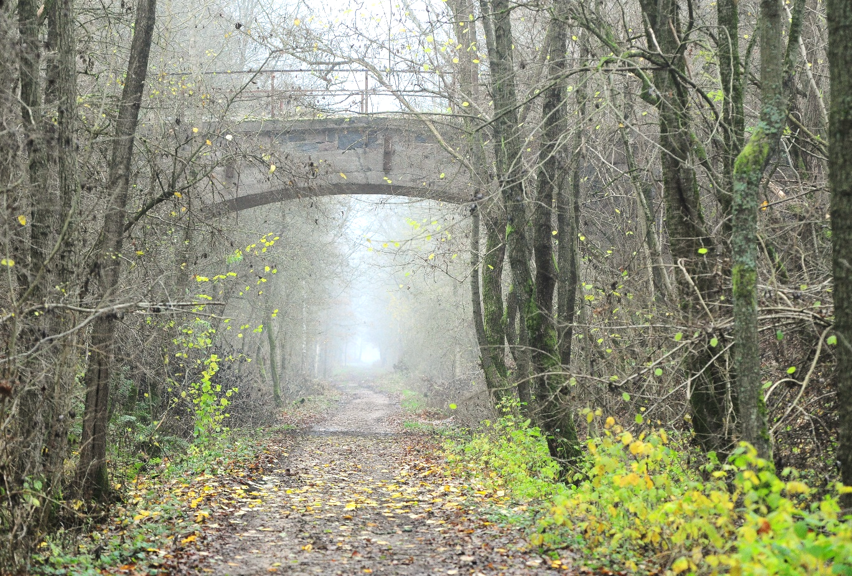
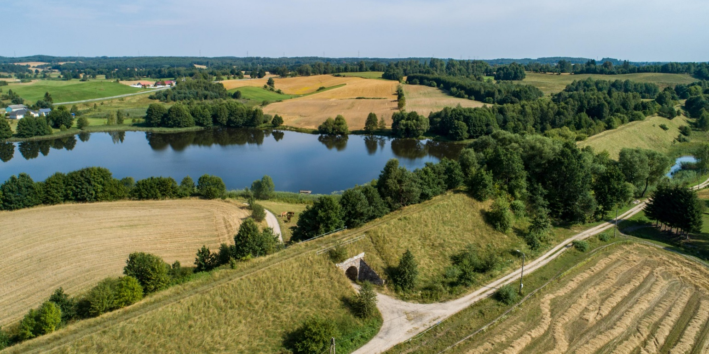
NASYP PO DAWNEJ LINII KOLEJOWEJ
DYWAN
NASYP PO DAWNEJ LINII KOLEJOWEJ
OKOLICE JEZIORA DŁUGIEGO

Slide 9


Kluczowe dokumenty
Wdrażanie i stosowanie Wytycznych Rowerowych przez JST i instytucje realizujące infrastrukturę :
jakość nawierzchni
miejsca odpoczynku dla rowerzystów
miejsca przyjazne dla rowerzystów
utrzymanie
Infrastruktura wiąże się z minimalną ingerencją
w przyrodę - nie wymaga wycinki dorosłych
drzew, można je po prostu ominąć
Budowane ręcznie lub z użyciem minikoparki, brak konieczności angażowania ciężkiego sprzętu
Zbudowane z materiałów obecnych w przyrodzie (glina mineralna, kamienie lub kruszywo kamienne, drewno)

Slide 10
Władysławowo
144 424
10 284
Władysławowo
284 538
16 542
Poddąbie
54 818
16 767
Chałupy
215 266
16 480
Liczniki pomiaru ruchu rowerowego
Puck
128 815
12 263
Krynica Morska
175 332
18 589
Gdańsk
1 254 813
168 012
Gdynia
Sopot
Liczniki Województwa Pomorskiego
Poddąbie
Władysławowo
Chałupy
Przejazdowo
Krynica Morska
Wyspa Sobieszewska
Kmiecin
Kwidzyn
Tczew
Kiezmark
Liczniki inne JST
Gdańsk
Powiat Chojnice
Gmina Władysławowo
Słupsk
Przejazdowo
126 413
15 646
Gdańsk
W. Sobieszewska
98 400
7 026
Kiezmark
20 911
4 104
Bytów
Tczew
Kmiecin
33 543
- 721
Kościerzyna
Miastko
Malbork
Tczew
41 052
5 059
Stary Młyn
73 101
Kwidzyn
48 729
337
Chojnice
Dane z liczników rowerowych
okres: rok 2024
Porównanie do roku 2023

Slide 11

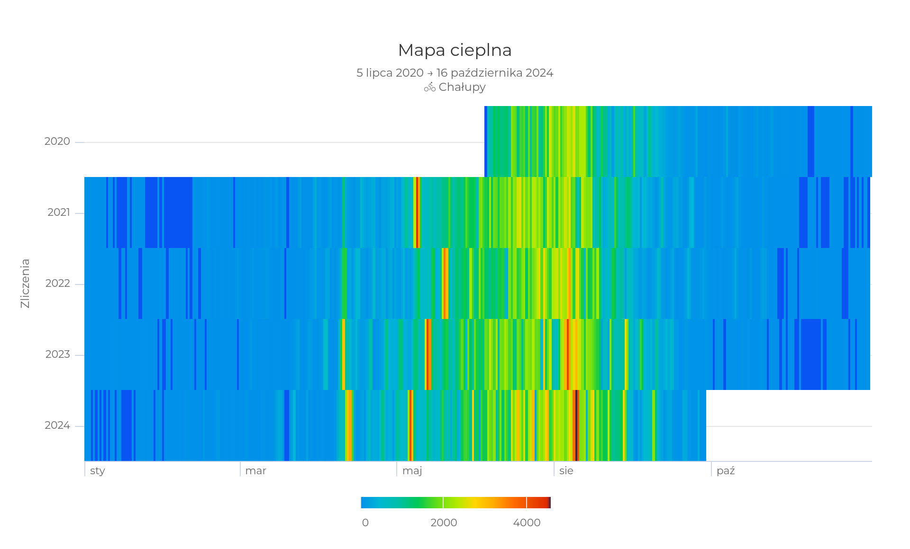
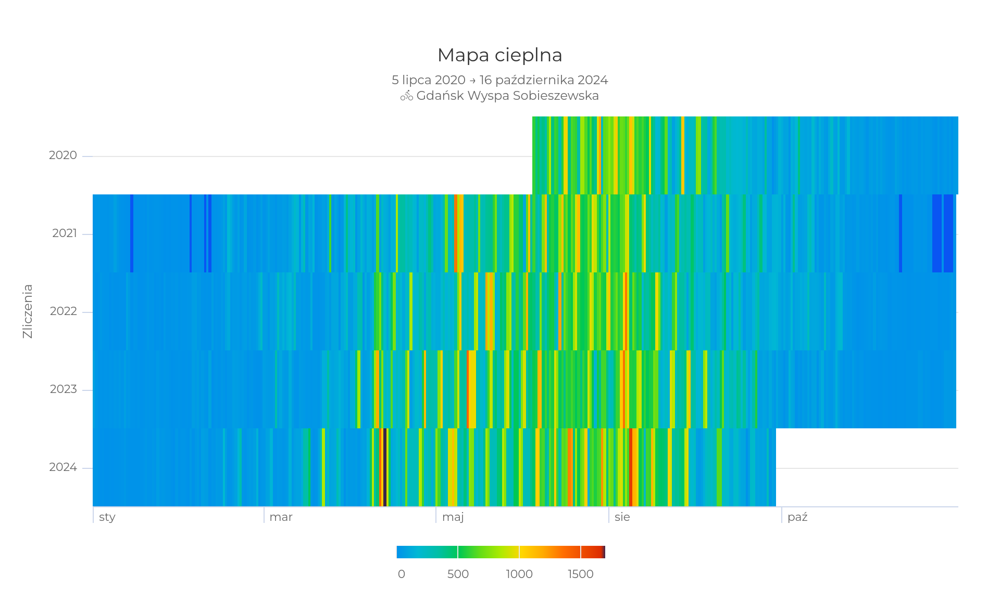
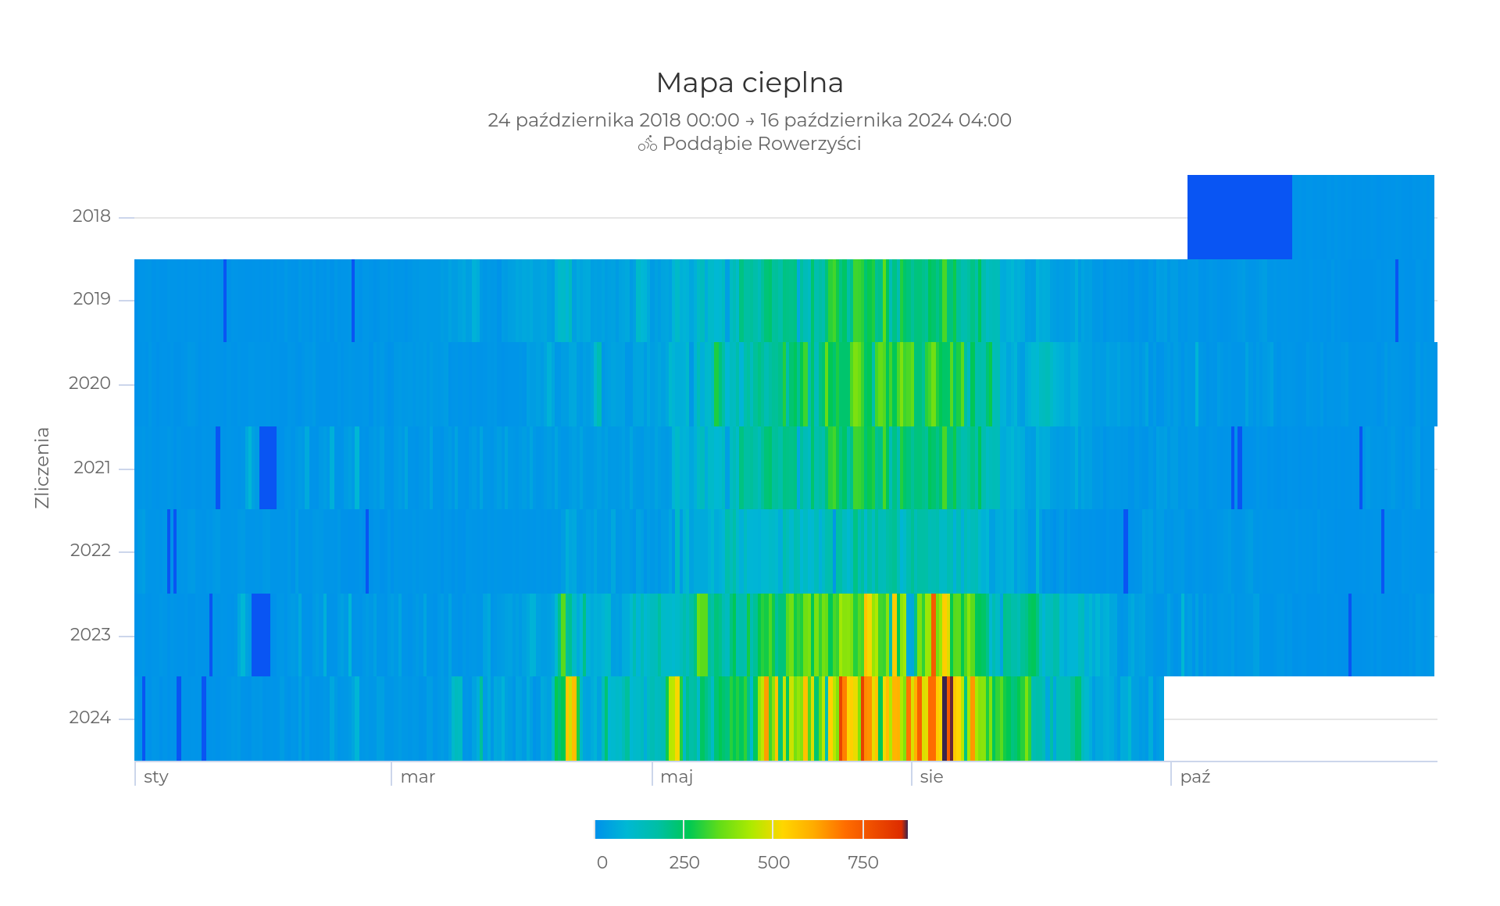
Wydłużenie sezonu turystycznego
ruch rowerowy
Styczeń
Luty
Marzec
Kwiecień
Maj
Czerwiec
Lipiec
Sierpień
Wrzesień
Październik

Slide 12
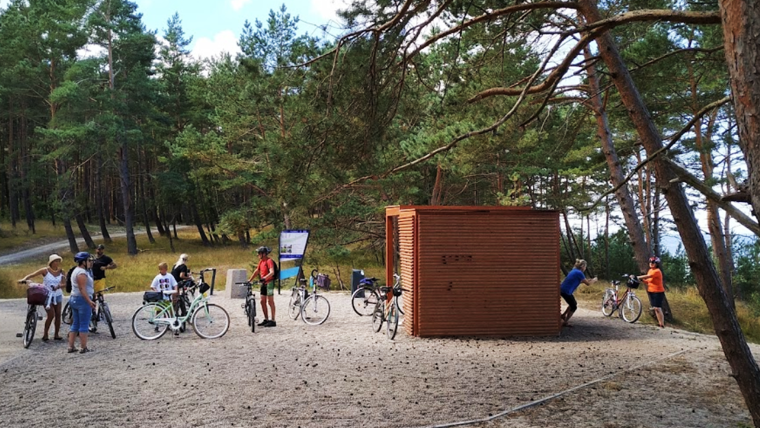
Życie na trasie

Slide 13
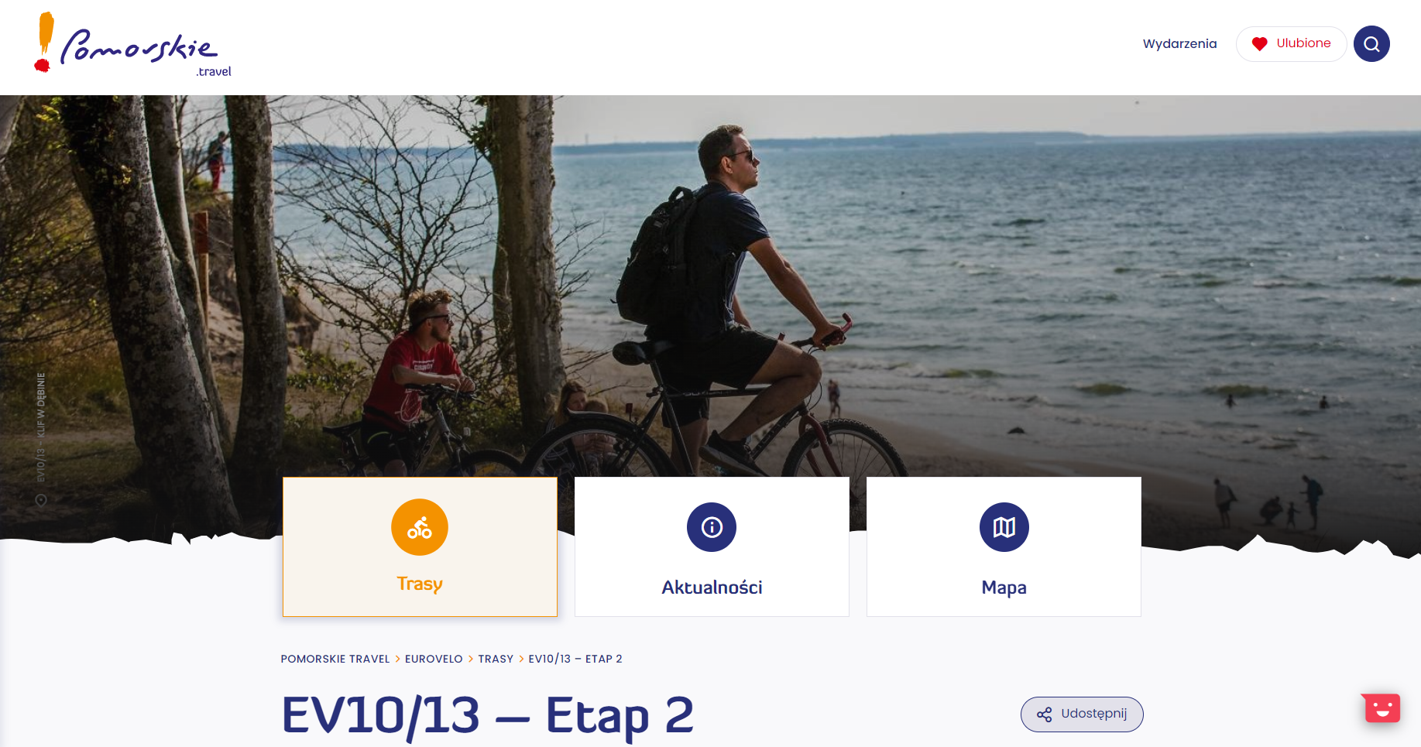
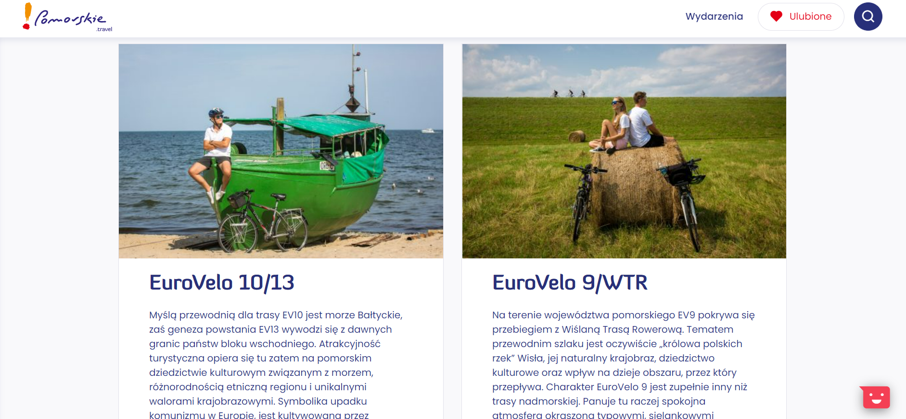
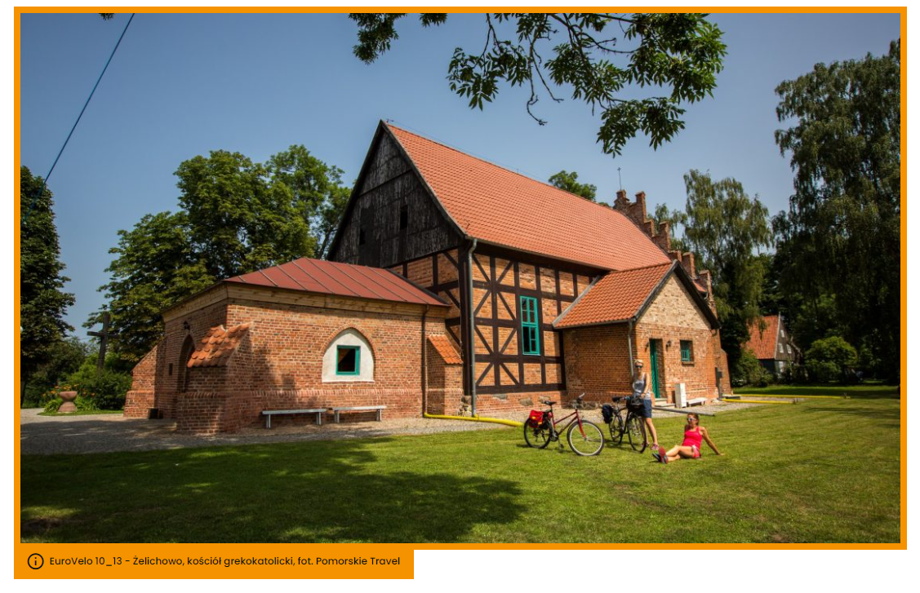
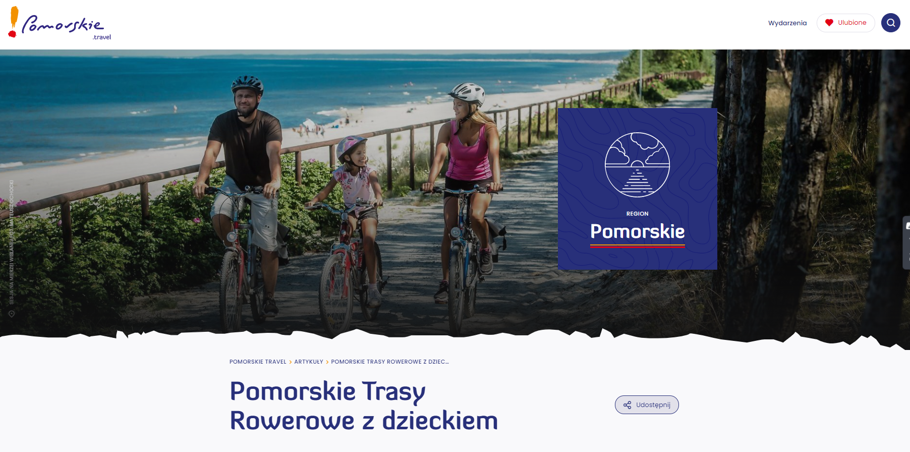
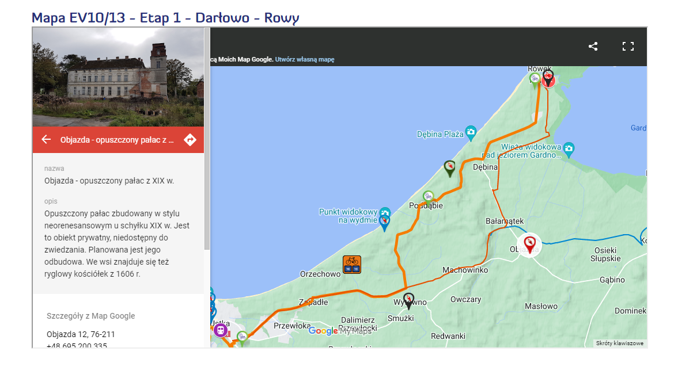
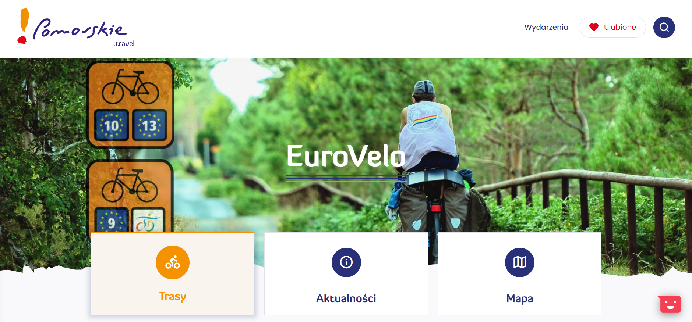
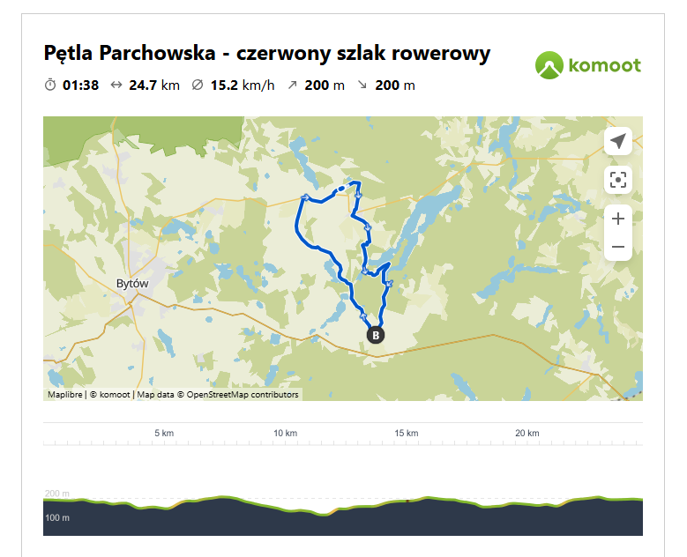
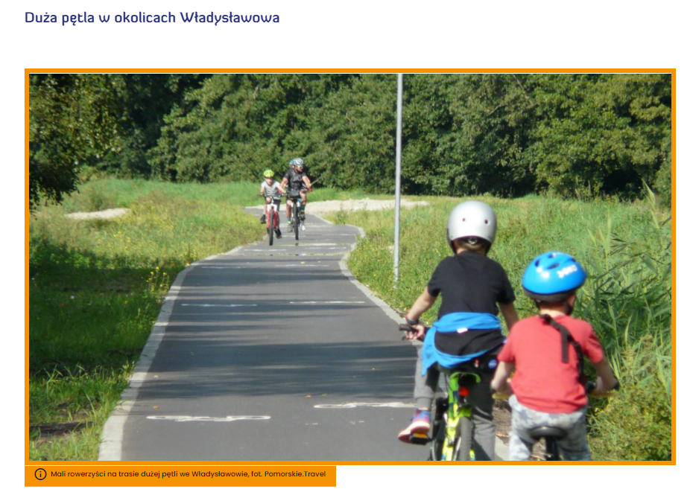
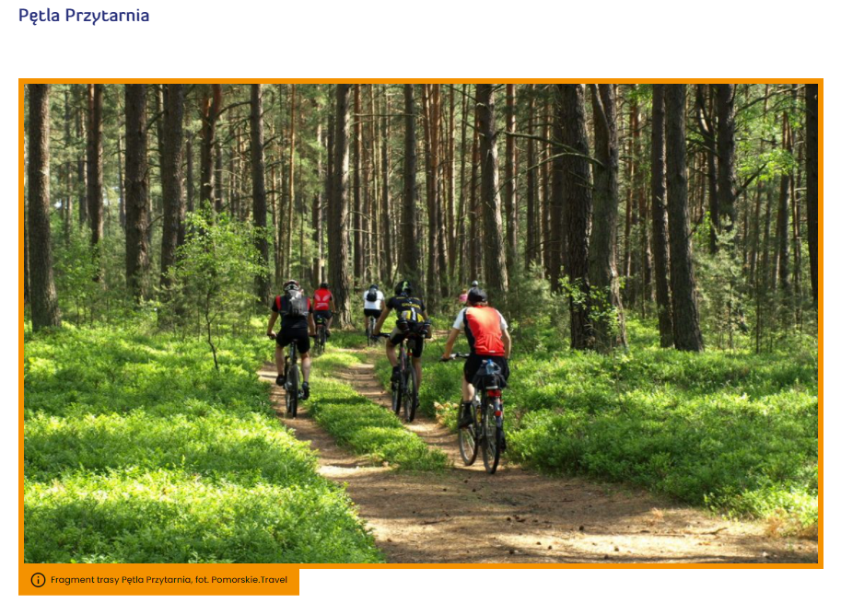
TURYSTYKA AKTYWNA
Oferty oparte o nowe inwestycje

Slide 14
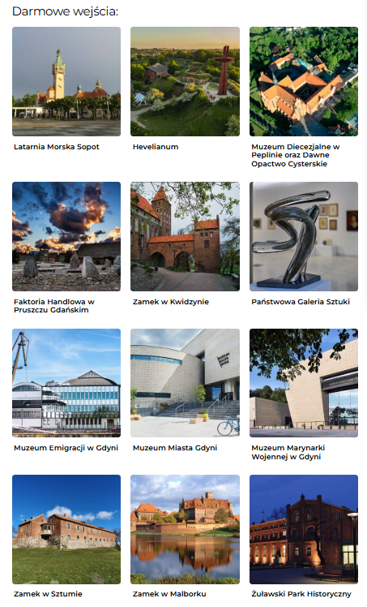

TURYSTYKA AKTYWNA
Oferta dla rowerzystów
Pomorskie to atrakcje dla turystów z kraju i ze świata – nie tylko w Trójmieście.
Od miejsc historycznych, przez kulturę, rozrywkę i piękną przyrodę, po nowoczesne obiekty – region ma wiele do zaoferowania. Warto zaplanować zwiedzanie
w wygodny sposób, np. z Pomorską Kartą Turysty, która umożliwia tańszy dostęp
do licznych atrakcji. To atrakcyjna opcja dla rowerzystów podróżujących trasami EuroVelo 10/13 i EuroVelo 9 / Wiślaną Trasą Rowerową – mogą oni połączyć aktywny wypoczynek ze zwiedzaniem
w promocyjnych cenach

Slide 15
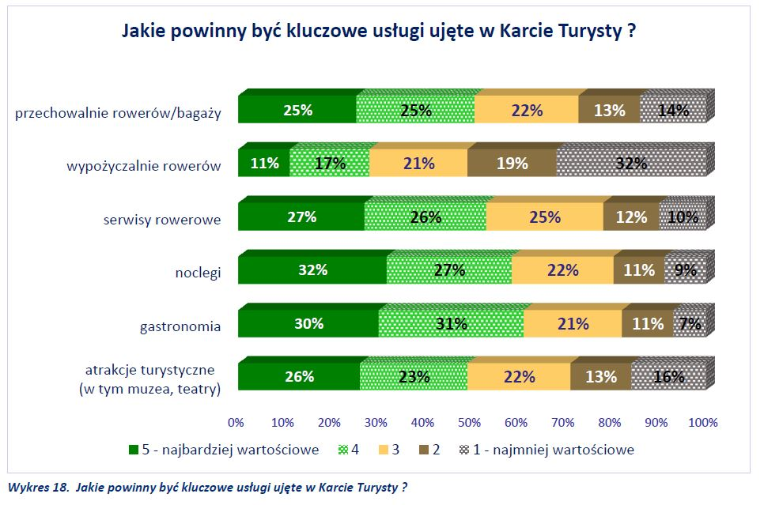


Po co to robimy ? - Sonda doświadczeń i preferencji rowerowych 2023
N = 1 080 respondentów

Slide 16

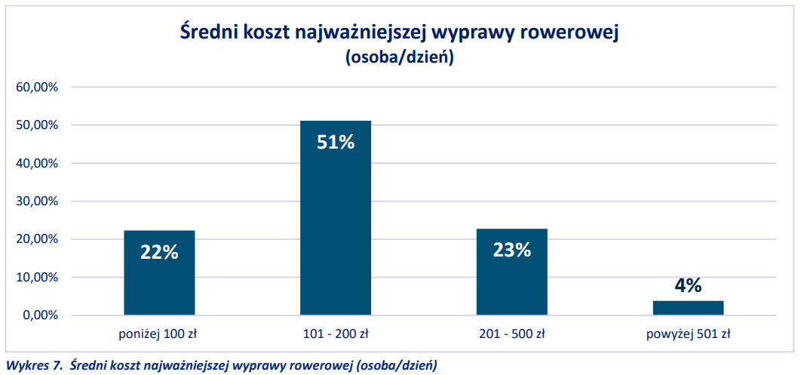
Po co to robimy ? - Efekty dla gospodarki

Slide 17

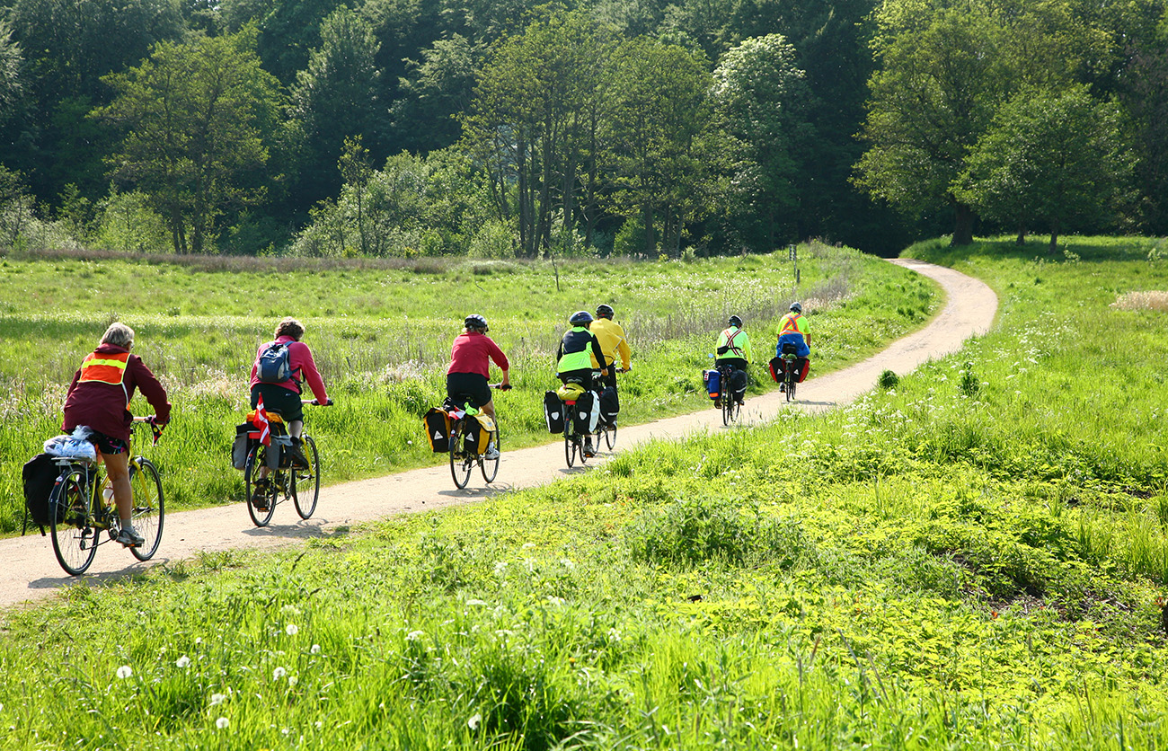
Po co to robimy ? - Efekty dla gospodarki
Źródło: Sonda Rowerowa i badania francuskie

Slide 18

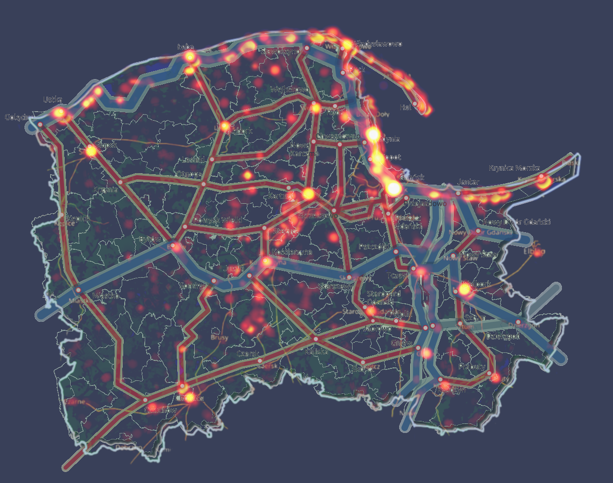
FAKTY
Mapa cieplna
przedstawia intensywność występowania obiektów noclegowych
(im jaśniejsze tym więcej obiektów) oferujących usługi na portalach rezerwacyjnych, na którą naniesiono także pomorską strukturę tras rowerowych
o znaczeniu krajowym i regionalnym.
Mapa służy do analizy i oceny najbardziej
i najmniej rozwiniętych destynacji turystycznych oraz oceny potencjału poprawy gospodarczej tych destynacji poprzez budowę trasy rowerowej.

Slide 19



Korzyści
Miejsca Przyjazne dla Rowerzystów
Kto może być?
Obiekt noclegowy
Obiekt gastronomiczny
Atrakcja turystyczna
Informacja turystyczna
Obiekt usługowy
(pozostałe m.in. serwisy rowerowe, stacje paliw, przechowalnia bagażu)
Korzyści:
wspieranie lokalnego biznesu
Podniesienie atrakcyjności miejsca
Usługi dedykowane rowerzystom
Wzmocnienie oferty w sezonie i poza nim
Informacja/promocja obiektów na regionalnych portalach turystycznych oraz na social mediach, na mapach rowerowych oraz innych materiałach promocyjnych.
Obecność obiektu w sieci nieodpłatnie i dobrowolnie

Slide 20


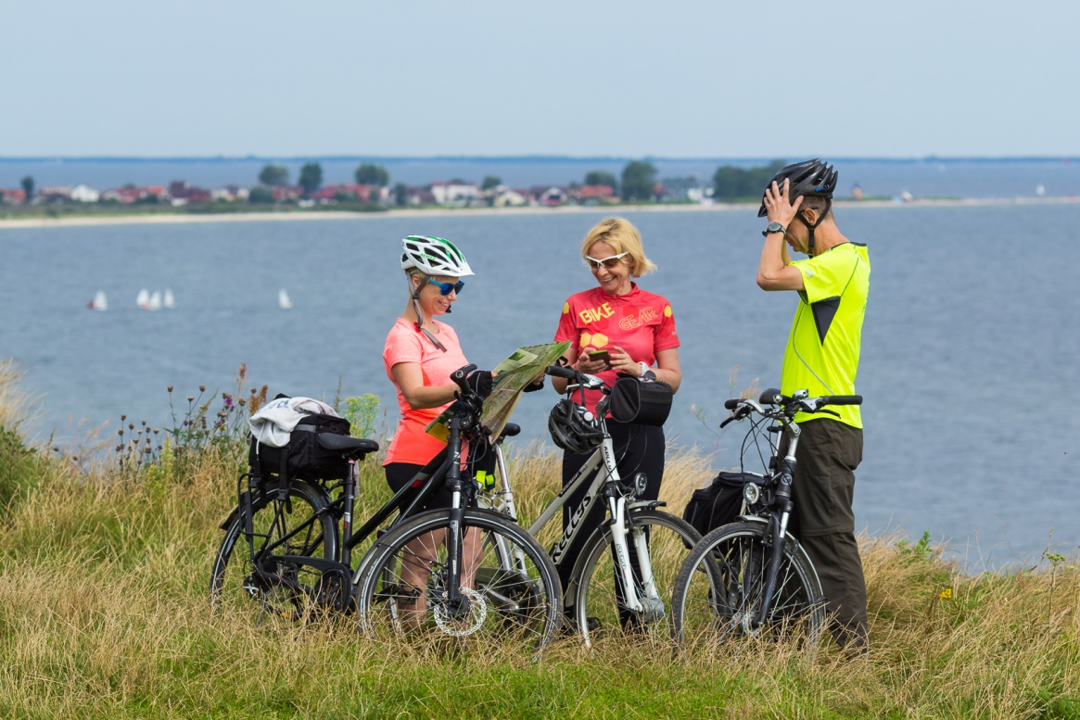
Główne cele
Rozwój i promocja oferty turystyki rowerowej w województwie pomorskim
Inspirowanie i wspieranie lokalnego biznesu w tworzeniu ofert przyjaznych
dla rowerzystów,
Wzmacnianie widoczności oferty usług rowerowych
Platforma współpracy i wymiany doświadczeń
pomiędzy przedsiębiorcami w systemie MPR
Podniesienie atrakcyjności regionu.

Slide 21

Rodzaje usług
System MPR podzielono na następujące kategorie:
Obiekty noclegowe
Obiekty gastronomiczne
Punkty Informacji Turystycznej
Atrakcje turystyczne
Pozostałe obiekty
handlowe i usługowe

Slide 22

Obiekty noclegowe - kryteria obowiązkowe:
możliwość skorzystania przez minimum 4 turystów z noclegu na jedną dobę:
obiekt dysponuje minimum 4 miejscami noclegowymi i deklaruje gotowość przyjmowania rowerzystów na jedną dobę hotelową,
deklaracja jest wiążąca przez cały okres funkcjonowania obiektu,
w przypadku obiektów sezonowych - deklaracja jest wiążąca przez miesiące wskazane w formularzu zgłoszeniowym.

Slide 23
Obiekty noclegowe - kryteria obowiązkowe:
bezpieczne i nieodpłatne przechowanie rowerów wraz z bagażem w trakcie pobytu:
obiekt posiada zamykane, wydzielone i przeznaczone do tego celu pomieszczenie,
w którym można nieodpłatnie (w cenie noclegu) zostawić rowery (w tym tandemy oraz przyczepki rowerowe) wraz z częścią bagażu,
pomieszczenie musi być łatwo dostępne (najlepiej na parterze, brak wąskich przejść, schodów), zamykane na klucz i chronione przed deszczem, itp.

Slide 24

Obiekty gastronomiczne
zakłady lub punkty gastronomiczne,
stałe lub sezonowe,
których przedmiotem działalności jest przygotowanie oraz sprzedaż posiłków
i napojów do spożycia na miejscu i na wynos.
czasami obiekt noclegowy posiada również restaurację – wtedy może się zgłosić do obu kategorii (lub do większej ilości),
mogą to być również foodtrucki.

Slide 25
Atrakcje turystyczne
obiekty posiadające swojego zarządcę,
udostępniane w sposób odpłatny lub nieodpłatny jako miejsca posiadające istotne walory dla przyciągania ruchu turystycznego
np. zabytki (architektoniczne, sakralne, archeologiczne, etnograficzne, zabytkowe cmentarze), muzea, galerie, parki narodowe, parki krajobrazowe, rezerwaty, podziemne trasy turystyczne, kąpieliska, aquaparki, zorganizowane miejsca do wędkowania, wieże widokowe, rejsy statkiem, kolejki wąskotorowe, zorganizowane miejsca do uprawiania turystyki kajakowej itp.

Slide 26
Punkty Informacji Turystycznej
punkty i centra informacji turystycznej stanowiące miejsce bezpośredniego kontaktu turysty z informatorem,
oraz należące do sieci informacji turystycznej, spełniające wymogi określone przez Polską Organizację Turystyczną,
oznakowane specjalnym znakiem „i” zgodnie z wytycznymi Polskiego Systemu Informacji Turystycznej.
Kategoria nie może być przyznawana innym podmiotom, dla których usługi informacji turystycznej są dodatkowym przedmiotem działalności.

Slide 27
Obiekty gastronomiczne, atrakcje turystyczne, punkty informacji turystycznej, pozostałe obiekty handlowe i usługowe - kryteria obowiązkowe:
bezpieczny, nieodpłatny parking rowerowy
obiekt dysponuje wydzielonym terenem w formie „parkingu rowerowego” wyposażonym w stojaki rowerowe umożliwiające bezpieczne przypięcie roweru
do stojaka - rekomendowane stojaki w kształcie „bramki”/litery „U”,
lub inne umożliwiające przypięcie ramy roweru,
lub też inne miejsce do bezpiecznego przechowania, np. z monitoringiem.

Slide 28
Obiekty gastronomiczne, atrakcje turystyczne, punkty informacji turystycznej, pozostałe obiekty handlowe i usługowe - kryteria obowiązkowe:
posiadanie w widocznym miejscu w obiekcie aktualnej informacji o pobliskich punktach serwisowych i sklepach rowerowych lub oferowanie w ramach prowadzonej działalności gospodarczej sprzedaży przez obiekt części zamiennych do rowerów
Identycznie jak w omawianej wcześniej kategorii obiekty noclegowe

Slide 29
Atrakcje turystyczne – kryterium obowiązkowe
umożliwienie przewozu przyczepki rowerowej oraz niestandardowego roweru
obiekt dysponuje możliwością bezpiecznego przewozu przyczepki rowerowej oraz niestandardowych rozmiarów i rodzajów rowerów (np. typu cargo, tandem, itp.).
Dotyczy tylko obiektów pełniących funkcję ATRAKCJI TURYSTYCZNEJ typu rejs statkiem, przejazd kolejką wąskotorową, itp

Slide 30

Ważne !
Ważne !
Nieodpłatne umieszczenie informacji obiekcie i ofercie
na dedykowanej stronie pomorskie.travel
Nieodpłatne umieszczania informacji na materiałach promocyjnych Pomorskich Tras Rowerowych
Nieodpłatne umieszczanie znaku programu
„Miejsce Przyjazne Rowerzystom”

Slide 31
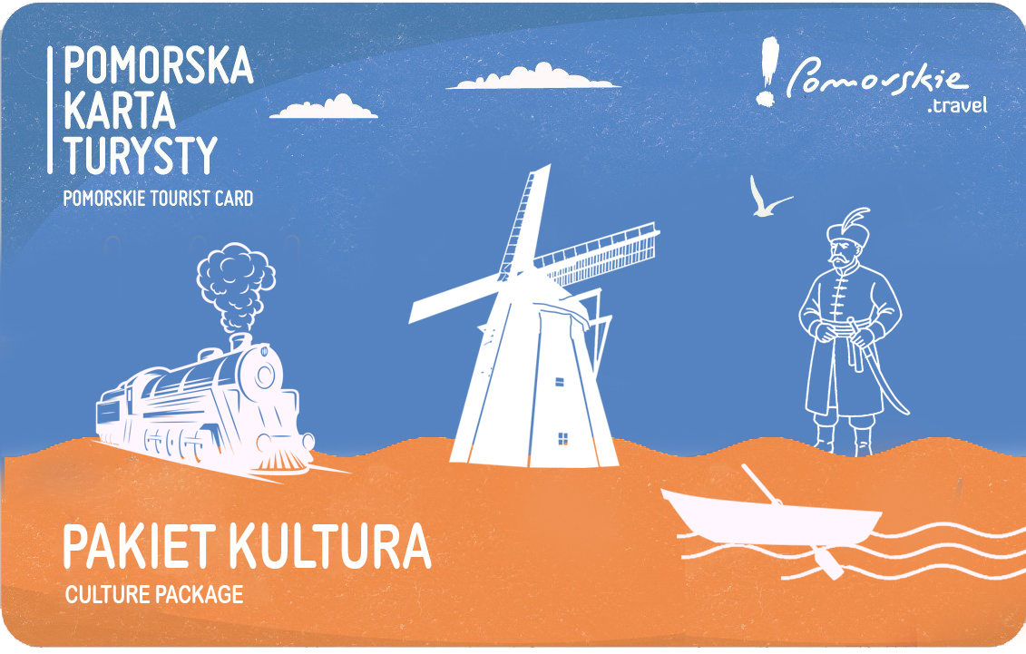
MPR
Stwórz miejsce atrakcyjne dla rowerzystów

Slide 32
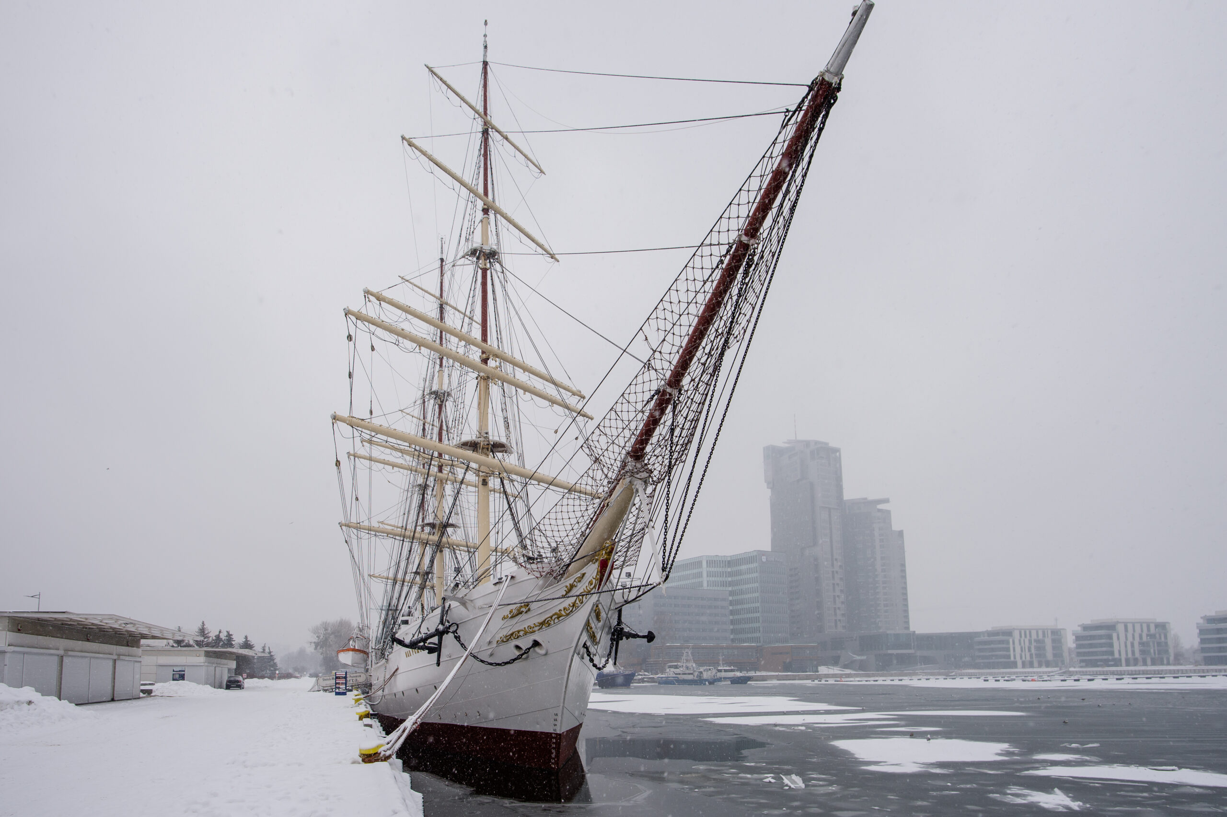
Pomorskie cykliczne badanie nastrojów branży turystycznej (październik 2024 – marzec 2025)
Celem badania jest określenie aktualnych trendów
w pomorskiej turystyce oraz identyfikacja najważniejszych potrzeb i problemów, z którymi borykają się przedsiębiorcy.
W tej edycji badania pytamy również o kwestie związane z atrakcyjnością województwa oraz rozwojem turystyki zrównoważonej i regeneratywnej.
Wejdź na https://dts.pomorskie.eu

Slide 33

Tomasz Legutko
Departament Turystyki i Sportu
Urząd Marszałkowski Województwa Pomorskiego rowery@pomorskie.eu
dziękuję

